Slide 1
INITIATION A L’ACHAT PUBLIC
Lundi 3 octobre 2022
Intervenants :
Hamid ETTAHFI
Bernard BLANC

Slide 2
Programme
L’achat public
Généralités sur l’achat public
Les MAPA
- Détermination du besoin et de son montant
Catégories de MAPA
Documents d’un MAPA
Publicité, mise en concurrence
Achèvement de la procédure
Renouvellement des MAPA
Les marchés en situation de crise économique
Divers
Achat local, délits en matière de marchés publics
Questions diverses…
Exemples de MAPA
- Canevas d’un MAPA
MAPA pour un voyage scolaire
MAPA pour des photocopieurs

Slide 3
Définition de l’achat public
L’achat public c’est l’ensemble des achats réalisés par les services de l’Etat, les collectivités territoriales et leurs établissements publics, pour la satisfaction de leurs besoins. Ces achats sont effectués à l’aide de contrats, de marchés ou de conventions.
Les achats publics recouvrent ainsi des marchés publics, au sens strict passés en conformité avec les dispositions du code de la Commande publique, et les contrats passés par les organismes de droit public non soumis à la réglementation des marchés publics.
Pour un établissement scolaire l'achat public consiste en la passation des marchés nécessaires à son fonctionnement.

Slide 4
Définition d’un marché public (1)
Un marché public est un contrat administratif conclu à titre onéreux entre un organisme public et un fournisseur ou un prestataire pour répondre aux besoins d'un organisme public en matière de travaux, de fournitures ou de services
… et cela dès le premier euro.
Contrat onéreux
Entre un acheteur public et un fournisseur
Le co-contractant de l'acheteur public peut être une personne physique, publique ou privé.
Pour répondre aux besoins
3 types de besoins : travaux, fournitures, services.

Slide 5
Définition d’un marché public (2)
Un marché public est un contrat administratif conclu à titre onéreux entre un organisme public et un fournisseur ou un prestataire pour répondre aux besoins d'un organisme public en matière de travaux, de fournitures ou de services
Tous les contrats ne sont pas des marchés publics mais tous les marchés publics sont des contrats administratifs.
Pour répondre à ses besoins dans la plupart des domaines un EPLE passe des bons de commandes et signe des contrats qui sont des marchés publics.
En effet tout bon de commande est un contrat administratif qui relève du code de la Commande publique et ce quel que soit son montant, il est passé avec des fournisseurs ou des prestataires afin de répondre au besoins de l’établissement en matière de fournitures, services ou travaux ; et ce moyennant le paiement de la prestation.
Plus de 99% des bons de commandes émis par un EPLE sont donc des marchés publics. Il en va de même de la plupart des contrats et des conventions qui répondent à cette définition d’un marché public.
Notes:
Ce qui importe ce n’est pas la dénomination que l’on donne au document pour satisfaire les besoins : bon de commande, contrat ou convention mais bien ses caractéristiques qui en font ou pas un marché public. Ainsi, par exemple, une « convention » passée avec un intervenant extérieur dans la cadre d’une intervention dans l’établissement sera un marché public dans la mesure où il y aura un caractère onéreux ; alors qu’une intervention gratuite n’aura pas cette qualification.

Slide 6
Les grands principes des marchés publics
Au nombre de trois, ils ont valeur constitutionnelle :
Egalité de traitement des candidats à un marché public.
Absence de favoritisme dans l’attribution des marchés, interdiction du localisme, rédaction « neutre » des cahiers des charges, même degré d’information pour tous les candidats, critères de choix objectifs, respect des règles de concurrence…
Liberté d’accès aux marchés publics.
Publicité suffisante et adaptée des marchés publics, accès aux divers documents….
Transparence des procédures.
Documents de consultation clairs et précis, information et communication aux candidats non retenus des documents…

Slide 7
Signature des marchés publics
L’article R.421-20 du code de l’Education stipule :
« En qualité d'organe délibérant de l'établissement, le conseil d'administration, sur le rapport du chef d'établissement, exerce notamment les attributions suivantes :
(...)
6° Il donne son accord sur :
d) La passation des marchés, contrats et conventions dont l'établissement est signataire, à l'exception :
- des marchés qui s'inscrivent dans le cadre d'une décision modificative adoptée conformément au 2° de l'article R.421-60 ;
- en cas d'urgence, des marchés qui se rattachent à des opérations de gestion courante dont le montant est inférieur à 5 000 euros hors taxes pour les services et 15000 euros hors taxes pour les travaux et équipements ;
- des marchés dont l'incidence financière est annuelle et pour lesquelles il a donné délégation au chef d'établissement. (…) ».
Notes:
Donc tout contrat, convention ou marché doit être au préalable autorisé par le conseil d’administration de l’établissement. Comme tout bon de commande est un contrat et un marché dès le premier euro, c’est pourquoi il est prévu que le CA peut donner délégation à l’ordonnateur pour la signature des marchés à incidence annuelle.
On notera que la dérogation ne concerne que les marchés. Les contrats ou conventions qui ne seraient pas des marchés publics doivent donc être obligatoirement présentés au CA, de même pour les marchés pluriannuels.
Question tacite reconduction,
La DAF considère toutefois, « qu’un marché qui s'exécute sur deux exercices, mais qui est payé dans sa totalité avant service fait conformément à la réglementation en vigueur, et dont la reconduction est expresse pourra être considéré comme annuel, afin de faciliter la gestion des abonnements par exemple ».

Slide 8
Les divers types de marchés publics (1)
On les distingue par leur nature, par leur montant qui induit la procédure à suivre, et par leurs caractéristiques.
Par nature.
On distingue traditionnellement les marchés de fournitures, les marchés de service (nettoyage, entretien, réparation, etc…) et les marchés de travaux (exécution, conception et exécution de travaux, ou réalisation, conception et réalisation d’un ouvrage…).

Slide 9
Les divers types de marchés publics (2)
Par type de procédure.
En fonction du montant estimé du marché il conviendra de mettre en œuvre des procédures différentes. Les EPLE relèvent non pas des procédures applicables à l’Etat et à ses établissements mais des procédures applicables aux collectivités territoriales. On distingue les marchés à procédure adaptée et les marchés formalisés au-delà de 215 000 € HT pour les fournitures et services et de 5 382 000 € HT pour les travaux. Pour les marchés à procédure adaptée les règles à respecter évoluent en fonction du montant du marché concerné.
Il existe également des procédures particulières : marché négocié sans mise en concurrence, dialogue compétitif, services sociaux, etc… mais qu’on ne rencontre que très exceptionnellement en EPLE et qui ne seront pas traité dans cette formation.

Slide 10
Les divers types de marchés publics (3)
Par leurs caractéristiques.
Le marché « classique », global ou alloti : c’est celui qui concerne la plupart de nos bons de commande pour une réparation, une commande de mobilier, de matériel, une location de photocopieurs, etc…
L’accord cadre. Le marché à bons de commande.
Notes:
L’accord cadre.
C’est une techniques d'achat qui se définit comme un contrat conclu à titre onéreux entre une personne publique et des opérateurs économiques publics ou privés, ayant pour objet d’établir les termes régissant les marchés (dits subséquents) à passer au cours d’une période donnée, en particulier en ce qui concerne les prix et, s’il y a lieu, les quantités envisagées.
Il a pour caractéristique essentielle de séparer la procédure de choix du ou des titulaires de l’attribution des marchés. Il permet de sélectionner plusieurs prestataires, qui seront remis en concurrence lors de la survenance du besoin. En définitive, c’est un contrat conclu entre une ou plusieurs personnes publiques avec un ou plusieurs opérateurs économiques qui leur accorde une exclusivité unique ou partagée pour une durée déterminée (au maximum quatre ans) et sur le fondement duquel des marchés sont ultérieurement passés. Ce sont des avant-contrats accessoires aux marchés publics ultérieurs.
Ce type de marché est particulièrement adapté pour les transports pour les sorties scolaires par exemple.
Le marché à bons de commande.
Le marché à bons de commande est un marché public où l’étendue du besoin de l’établissement n’est pas totalement définie, en raison d’une incertitude sur les quantités notamment. L’exécution des prestations s’effectue à la suite de l’émission de différents bons de commande pour des achats échelonnés tel que des biens consommables, fournitures courantes (denrées alimentaires, boissons, etc.) pour lesquelles la personne publique ne peut déterminer avec précision les quantités nécessaires.

Slide 11

Comment et pourquoi intégrer les CCAG à vos marchés
Les CCAG fixent les stipulations de nature administrative applicables à une catégorie de marchés.
Leur utilisation n’est pas obligatoire, ils ne s’appliquent qu’aux marchés publics qui s’y réfèrent expressément et il est possible de s’y référer tout en dérogeant à certaines clauses dans les documents particuliers du marché.
Ces dérogations doivent figurer dans le cahier des clauses administratives particulières (CCAP), ou dans tout autre document qui en tient lieu, et préciser à quels articles du CCAG elles dérogent.
Attention : si votre marché se réfère à un CCAG les pièces justificatives à fournir au comptable seront différentes.
Notes:
Le fait de faire ou non référence à un CCAG dans votre cahier des charges aura donc une importance pour les pièces qu’il conviendra de joindre à votre facture pour le comptable. Si votre marché ne fait pas référence à un CCAG il faudra joindre, selon la rubrique 4121, « toutes pièces du marché rendues nécessaires pour l'exécution financière du contrat ». ; c’est-à-dire principalement la facture et l’écrit qui formalise votre marché. Bien entendu il faudra que cet écrit, quelle que soit sa forme (vos documents du marché, cahier des charges avec acte d’engagement, contrat, bon de commande, devis accepté, etc…) permettent au comptable d’exercer son contrôle sur la conformité du paiement avec les clauses écrites : reconduction, prix, revalorisation, pénalités éventuelles, etc

Slide 12
6 CCAG issus d’arrêtés du 30 mars 2021
CCAG Fournitures courantes et services
CCAG Marchés industriels
CCAG Techniques de l’information et de la communication
CCAG Prestations intellectuelles
CCAG Travaux
CCAG Maitrise d’œuvre

Slide 13
Ces CCAG sont entrés en vigueur le 1er avril 2021.
  Mise en cohérence avec la modification de la législation (CCP) ;
  Dématérialisation ;
  Meilleur accès au PME ;
  RGPD ;
  Prise en compte des préoccupations sociales et environnementales.
Un guide d'utilisation des CCAG a vocation à constituer un véritable mode d’emploi des nouveaux CCAG, explicitant les modalités de leur mise en œuvre, dans une optique de sécurisation juridique mais aussi de promotion des bonnes pratiques. Les fiches composant le guide d’utilisation comportent des conseils pratiques, des points de vigilance et des références jurisprudentielles.
https://www.economie.gouv.fr/daj/guide-dutilisation-des-ccag

Slide 14
Exemple : calcul des pénalités pour retard (CCAG FS)
Cette pénalité est calculée par application de la formule suivante :
P = V * R / 1 000
dans laquelle :
P = le montant de la pénalité ;
V = la valeur des prestations sur laquelle est calculée la pénalité, cette valeur étant égale au montant en prix de base, hors variations de prix et hors du champ d'application de la TVA, de la partie des prestations en retard, ou de l'ensemble des prestations si le retard d'exécution d'une partie rend l'ensemble inutilisable ;
R = le nombre de jours de retard.
14.1.2. Le montant total des pénalités de retard ne peut excéder 10 % du montant total hors taxes du marché, de la tranche considérée ou du bon de commande.
14.1.3 Le titulaire est exonéré des pénalités dont le montant total ne dépasse pas 1 000 € pour l'ensemble du marché.

Slide 15
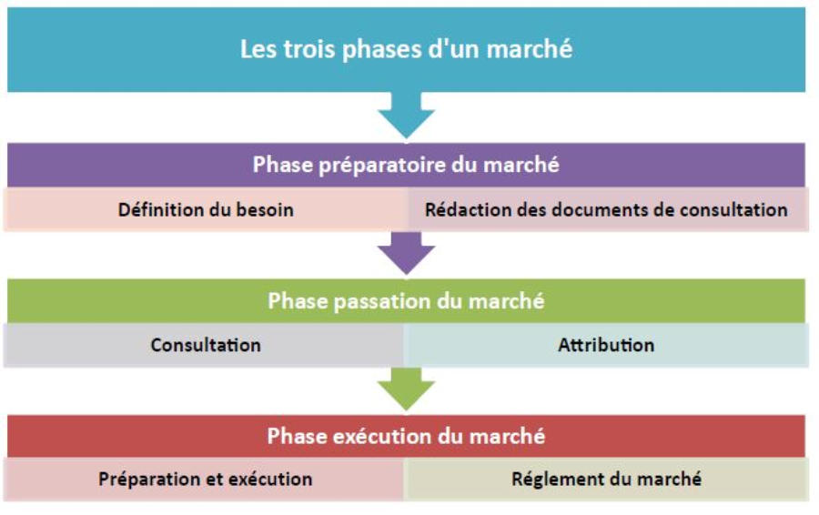
Les phases d’un marché public

Slide 16
La détermination du besoin et de son montant
Etape essentielle car de la valeur estimée du besoin découlera la procédure à mettre en œuvre.
Une définition précise des besoins par l’acheteur permet notamment de procéder à une estimation fiable du montant du marché public. Or, le choix de la procédure à mettre en oeuvre est déterminé en fonction du montant et des caractéristiques des prestations à réaliser. Pour les EPLE, dans 90 % des cas, il s'agira de marchés à procédures adaptées d'un montant inférieur au seuil des 90 000 € HT, voir des 40 000 € HT,

Slide 17
La détermination du besoin
L’obligation de définir précisément la nature et l’étendue des besoins, posée à l’article L.2111-1 du code de la commande publique : « La nature et l'étendue des besoins à satisfaire sont déterminées avec précision avant le lancement de la consultation en prenant en compte des objectifs de développement durable dans leurs dimensions économique, sociale et environnementale »

Slide 18
La détermination du besoin
Il revient à l’EPLE de déterminer pour ses achats de fournitures et de services des « catégories homogènes » (définies au regard de leur nature) ou des «unités fonctionnelles» (déterminées en fonction de leur destination) en tenant compte des particularités de son activité et de la réalité du marché : ces éléments constitueront la nomenclature de l’établissement.
Notion de catégorie homogène (ex : papeterie)
Notion d’unités fonctionnelles (ex équipement salle de classe)
Interdiction du « saucissonnage »
Notion de besoin annuel
Notion de besoin pluriannuel
Notes:
Le montant annuel estimé du besoin est déterminé dans les conditions suivantes, quel que soit le nombre d'opérateurs économiques auxquels il est fait appel et quel que soit le nombre de marchés à passer.
1° En ce qui concerne les travaux, sont prises en compte la valeur globale des travaux se rapportant à une opération portant sur un ou plusieurs ouvrages ainsi que la valeur des fournitures nécessaires à leur réalisation que le pouvoir adjudicateur met à disposition des opérateurs. Il y a opération de travaux lorsque le pouvoir adjudicateur prend la décision de mettre en oeuvre, dans une période de temps et un périmètre limité, un ensemble de travaux caractérisé par son unité fonctionnelle, technique ou économique.
2° En ce qui concerne les fournitures et les services, il est procédé à une estimation de la valeur totale des fournitures ou des services qui peuvent être considérés comme homogènes soit en raison de leurs caractéristiques propres, soit parce qu'ils constituent une unité fonctionnelle.

Slide 19
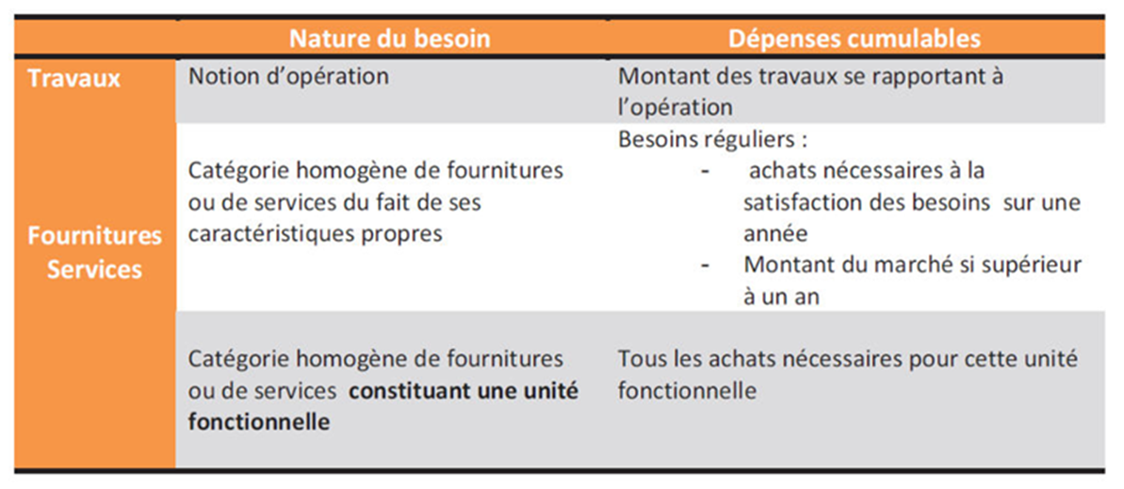
La détermination du besoin

Slide 20
La détermination du montant du besoin
Les acheteurs ne doivent pas découper le montant de leurs marchés, dans le seul but de bénéficier de l’allégement des obligations de publicité et de mise en concurrence.
La valeur estimée du besoin est calculée sur la base du montant total hors taxes du ou des marchés publics envisagés. A cet égard, les périodes de reconductions et les options doivent être prise en compte pour le calcul.
Notes:
Lorsqu’il s’agit pour l’acheteur d’acquérir des services ou des fournitures répondant à des besoins ponctuels, il doit procéder à l’estimation de la totalité des prestations concernées sur toute la durée du marché public. En revanche, lorsqu’il s’agit de répondre à des besoins récurrents, l’article R. 2121-7 du code (marchés publics classiques) prévoit deux méthodes de calcul de la valeur estimée du besoin. Ainsi, l’acheteur peut tout d’abord se référer au montant hors taxe des prestations exécutées au cours des douze mois précédents ou en fin d’exercice budgétaire, tout en tenant compte des évolutions du besoin susceptible d’intervenir au cours des douze mois qui suivent la conclusion du marché public. Ces deux méthodes permettent à l’acheteur de calculer la base de la valeur estimée du besoin. Dès lors qu’il s’agit d’achat récurrent, cette base ne peut être divisée par la durée du marché public si celle-ci est inférieure à un an sauf à caractériser un fractionnement irrégulier du marché public. Si la durée du marché public est supérieure à un an, la base en question doit être multipliée par la durée du marché public.

Slide 21
L’E.P.A.
L’EPA (Etat Prévisionnel des Achats) est intégré à GFC. C’est un élément de prévision annuelle de la commande publique et de définition des besoins, utilisant une nomenclature propre à chaque établissement.

Slide 22
L’allotissement
L’allotissement est la règle et le lot unique l’exception.
Tous les marchés doivent être passés en lots séparés lorsque leur objet permet l’identification de prestations distinctes, sauf à s’inscrire dans l’une des exceptions prévues par l’article L. 2113-11.
Notes:
L’acheteur peut être contraint de recourir à un marché non-alloti (lot unique), dans des hypothèses limitativement énumérées. Le recours au marché non-alloti s’avère tout d’abord possible lorsque l’objet du marché ne permet pas l’identification de prestations distinctes. Des prestations sont considérées comme distinctes lorsque celles-ci :
- soit, sont d’une nature différente et répondent à des besoins dissociables ;
- soit, tout en étant de nature identique, peuvent être considérées comme distinctes en raison de la répartition géographique des sites objet de ces prestations.
L’article L.2113-11 du code de la commande publique prévoit également une série d’exceptions possibles à l’obligation d’allotissement, que l’on soit ou non en présence de prestations distinctes :
- soit, lorsque les acheteurs ne sont pas en mesure d’assurer par eux-mêmes les missions d’organisation, de pilotage et de coordination ;
- soit, lorsque la dévolution en lots séparés est de nature à restreindre la concurrence ;
- ou enfin, lorsque la dévolution risque de rendre techniquement difficile ou financièrement plus coûteuse l’exécution des prestations ; ce peut être le cas par exemple pour la fourniture de photocopieurs et leur maintenance ultérieure.

Slide 23
DEMATERIALISATION DES MARCHES
- Dématérialisation obligatoire pour les marchés de plus de
40 000 € HT dont la procédure donne lieu à la publication d’un avis d’appel à la concurrence (art. R.2132-2 du CCP).
- Mise en ligne du DCE sur un profil d’acheteur.
- Dématérialisation des échanges :
  Les communications et les échanges d'informations lors de la passation d'un marché ont lieu par voie électronique (article R2132-7)
  La signature électronique du contrat :
  Nécessité de disposer d’un certificat de signature électronique conforme au règlement eIDAS n°910/2014 du 23 juillet 2014

Slide 24
LE PROFIL ACHETEUR
En réalité le profil d’acheteur est un site accessible en ligne via un réseau internet. Il centralise les outils nécessaires à la dématérialisation des procédures de passation et les met à disposition des acheteurs et des opérateurs économiques.
Le site d’une collectivité ne peut être qualifié de profil d’acheteur que s’il offre l’accès à un certain nombre de fonctionnalités.

Slide 25
Les MAPA
Marchés
A
Procédure
Adaptée

Slide 26

Avec les MAPA il faut prendre des gants !
Bon, ça c’est fait on peut redevenir sérieux…

Slide 27
Définition des MAPA
En dessous du seuil de 215 000 € HT, depuis janvier 2022, pour les services et fournitures, et 5 382 000 € HT pour les travaux, l’acheteur est libre d’organiser sa procédure comme il l’entend, dans le respect des principes constitutionnels de liberté d’accès à la commande publique, d’égalité de traitement des candidats et de transparence des procédures. C’est l’article L2123-1 mais ce n’est pas si simple car divers seuils existent.
La procédure de passation doit être adaptée à la nature et aux caractéristiques du besoin à satisfaire, au nombre ou à la localisation des opérateurs économiques susceptibles d’y répondre ainsi qu’aux circonstances de l’achat ; c’est ce que signifie leur appellation de marchés à procédure adaptée (MAPA).

Slide 28
Les MAPA
Les marchés publics peuvent être passés en procédure adaptée, soit en raison de leur montant, soit en raison de leur objet.

Slide 29
Les MAPA en raison de leur montant
Le cas particulier des « petits marchés ».
Il s’agit de marchés publics qui répondent à un besoin dont la valeur estimée est inférieure à 40 000 euros HT (disposition applicable à compter du 1er janvier 2020). Ces marchés publics dits « d’un faible montant » sont des marchés à procédure adaptée particuliers.
L’article R.2122-8 du code dispense ces marchés publics des obligations de publicité et de mise en concurrence. Dispense ne veut pas dire interdiction.
Ces marchés doivent cependant respecter 3 règles (pertinence, bonne utilisation des deniers, non exclusivité)
Notes:
. A noter que ce seuil de dispense de procédure a été relevé à 90 000 euros HT pour les marchés publics de fourniture de livres non scolaires passés par les établissements scolaires.
Pour ces achats, les acheteurs ne sont soumis qu’à l’obligation, de bon sens, de veiller à assurer une utilisation optimale des deniers publics, c'est-à-dire d’acheter de manière pertinente en sollicitant, s’il y a lieu, différents prestataires (devis, catalogues, recherche internet, etc…).. Toutefois, si l’acheteur estime nécessaire de procéder à une mise en concurrence, ces marchés publics sont soumis aux dispositions applicables aux marchés à procédure adaptée au-delà de 40 0000 €.

Slide 30
Les MAPA en raison de leur montant
Les marchés publics dont les montants sont inférieurs aux seuils européens.
Il s’agit des marchés publics prévus par les articles R.2124-1 et R.2323-4 du code de la Commande publique qui répondent à un besoin dont la valeur estimée est inférieure aux montants suivants pour les EPLE :
- 215 000 euros HT pour les marchés publics de fournitures ou de services des pouvoirs adjudicateurs autres que les « autorités publiques centrales » ; et donc pour les EPLE ;
- 5 382 000 euros HT pour les marchés publics de travaux.
Ce sont les MAPA compris entre 40 000 € et les seuils ci-dessus, avec un pallier à 90 000 €, qui impliquent au-dessus le respect de règles particulières.

Slide 31

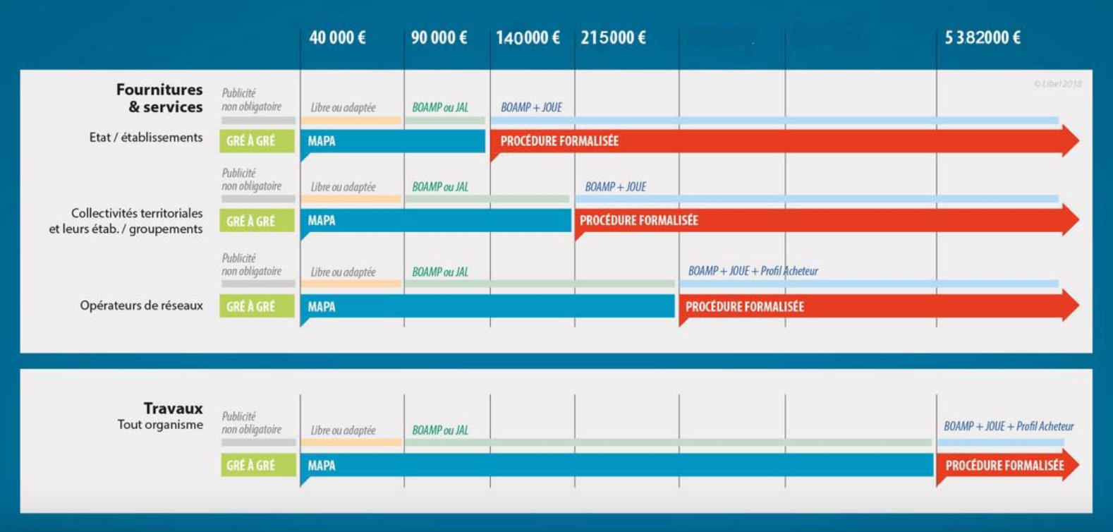
Seuils

Slide 32
Les MAPA en raison de leur montant
Les "petits lots" d'un marché public formalisé.
Peuvent être passés selon la procédure adaptée, les lots inférieurs à 80 000 € HT pour les marchés publics de fournitures ou de services et à 1 000 000 € HT dans le cas des marchés publics de travaux, à la condition que le montant cumulé des lots n’excède pas 20 % de la valeur de la totalité des lots. En EPLE on peut rencontrer le cas dans les groupements d’achats de denrées alimentaires notamment.
Notes:
La question a pu se poser de savoir s’il était possible de passer des accords-cadres (s’exécutant sous forme de marchés subséquents ou par émission de bons de commande) en procédure adaptée. L’acheteur fera alors attention à prévoir un maximum. En effet, les accords-cadres sans maximum (en montant ou en quantité) sont réputés être des marchés publics destinés à répondre à des besoins d’un montant estimé supérieur aux seuils des procédures formalisées.

Slide 33
Les MAPA en raison de leur objet
Quatre catégories qui ne concernent pas – ou très rarement - les EPLE, et qui ne seront donc pas évoqués dans la suite de cette formation.
Les catégories marchés de services dits « sociaux et autres services spécifiques »
Certains marchés de service définis aux articles R.2122-1 à R.2122-11 du CCP (urgence impérieuse, concours, infructueux, fournisseur déterminé d’avance…)
Les « marchés de services de représentation juridique ».
Les marchés publics de défense ou de sécurité.

Slide 34
Les documents d’un MAPA
Le contenu du dossier de consultation ainsi que le formalisme contractuel sont liés aux caractéristiques du marché public. Le choix entre la rédaction d’un simple bon de commande ou la rédaction d’un cahier des charges avec ses pièces techniques va dépendre de plusieurs paramètres et notamment du prix, de l’objet et de la nature des prestations envisagées (condition de réalisation des prestations et degré de complexité).
Il appartient à l’acheteur de définir, pour chaque MAPA, le contenu de son dossier de consultation (cahier des charges).

Slide 35

CANEVAS
D’UN
MAPA
S’agissant d’un MAPA l’ensemble des éléments de la consultation peuvent être regroupés dans un même document : cahier des charges, règlement de la consultation, acte d’engagement, avis d’acceptation et notification.

Slide 36
Les documents d’un MAPA
Le cahier des charges.
La rédaction d’un cahier des charges est fortement recommandée ; il sert à définir le besoin de l’acheteur, et si sa rédaction en procédure adaptée n’est pas obligatoire, elle est néanmoins utile.
Un bon achat suppose une définition précise préalable du besoin. Elle permet aux candidats de remettre une offre pertinente et de fixer un prix adapté à la prestation à réaliser. La définition des besoins est donc essentielle et un document communiqué aux fournisseurs potentiels permet de préciser exactement son besoin. Une définition insuffisante suscite généralement des offres inadéquates et, toujours, des difficultés dans l’exécution.
Notes:
A noter que la définition du besoin ne doit en aucun cas limiter la concurrence (en exigeant par exemple une marque) ou être un copier-coller d’un devis précédemment reçu. Les prestations peuvent être définies soit par référence à des normes soit en termes de performances ou d’exigences fonctionnelles (articles R.2111-4, R.2111-5, R.2111-9 et R.2111-10 et articles R.2311-2, R.2311-4, R.2311-5 et R.2311-6 du CCP). Une définition des besoins par référence aux résultats des prestations souhaitées par l’acheteur peut suffire. Les finalités exprimées par l’acheteur permettent à l’entreprise spécialisée de proposer une offre adaptée à ses besoins.
Exemple : pour un marché public d’imprimantes, la détermination de la finalité de l’achat (impression de documents en noir et blanc avec recto-verso), de sa fréquence d’utilisation (capacité d’impression de 1 000 pages par jour) et de la quantité voulue (une imprimante par service), dans la lettre de consultation envoyée par l’acheteur peut suffire, sans qu’il soit besoin de préciser toutes les spécifications techniques.

Slide 37
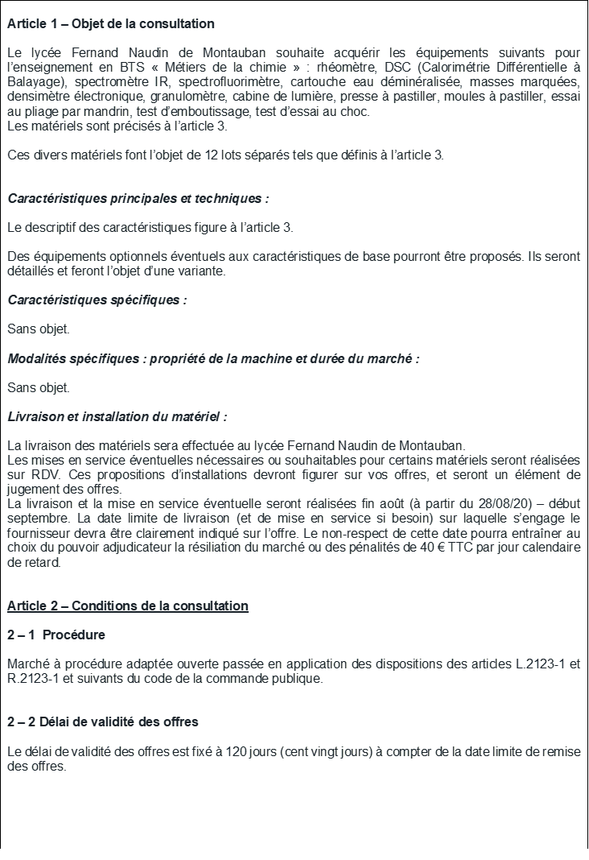

Slide 38
Les documents d’un MAPA
Le règlement de consultation.
Le règlement de la consultation peut en procédure adaptée se limiter aux caractéristiques principales de la procédure et du choix de l’offre. Il revient à l’acheteur, en fonction des caractéristiques du besoin, du nombre et de la localisation des opérateurs économiques, de déterminer la précision du règlement de consultation adapté au marché public envisagé, pour permettre, à la fois, de garantir l’égalité entre les candidats et d’être assuré de satisfaire son besoin.
Le règlement doit prévoir les grandes étapes de la procédure, et notamment le principe et les conditions de la négociation ainsi que les critères de sélection des offres.

Slide 41
Les documents d’un MAPA
L’engagement du candidat (l’acte d’engagement).
Il peut être utile, pour recueillir la signature et l’engagement du futur titulaire sur la prestation et son prix, de fournir aux candidats un acte à compléter (pour les marchés importants ou pluri-annuels).

Slide 43
Les documents d’un MAPA
Un écrit est obligatoire au-dessus de 25 000 euros HT, mais sa forme est libre.
Les marchés publics qui répondent à un besoin dont la valeur estimée est égale ou supérieure à 25 000 euros HT sont passés sous la forme écrite.
La forme de l’écrit est libre : lettre, bon de commande, contrat, devis accompagné de l’accord de l’acheteur, courriel, etc… Ce document écrit doit obligatoirement être fourni au comptable avec la facture (ou à défaut un certificat de l’ordonnateur).
A noter que le passage du seuil à 40 000 € n’a pas modifié celui de l’exigence d’un écrit qui reste fixé à 25 000 € HT.
A noter que si la facture fait référence à un écrit ce dernier doit être joint au mandat.

Slide 44
Les documents d’un MAPA
La traçabilité de la procédure.
L’acheteur devra conserver une trace de ses modalités d’achat. Cette traçabilité est proportionnée à l’achat effectué (copie de courriels, ou de catalogues, devis, résultats des comparaisons de prix, etc…).
Le site de l’Aji propose la possibilité de stocker ces documents en cas de contrôle.

Slide 45
La publicité d’un MAPA
L’urgence en matière de marchés publics.
L’urgence impérieuse correspond à un cas renforcé d’urgence, et doit être distinguée de l’urgence « simple ». L’ancien code 2006, s’inspirant de la jurisprudence administrative sur la force majeure, définissait l’urgence impérieuse comme résultant de « circonstances imprévisibles pour le pouvoir adjudicateur et n’étant pas de son fait ».
L’urgence en matière de marchés publics est clairement circonscrite aux phénomènes extérieurs, irrésistibles pour l’acheteur public ; il s’agit le plus souvent d’accident, de catastrophe climatique...
Notes:
L’urgence impérieuse doit rendre impossible le respect des délais normaux, y compris les délais réduits pour cause d'urgence simple. Par exemple, peut constituer un cas d’urgence impérieuse les interventions immédiates faisant suite à une tempête, la rupture d’une digue… changer un photocopieur ou acheter l’appareil pédagogique que réclame un professeur pour son cours de la semaine prochaine ne sont pas une urgence impérieuse.
Quant à l’urgence simple, elle permet principalement de raccourcir les délais normaux de consultation. Souvent (trop) l’ordonnateur prétextera le caractère urgent d’un achat pour justifier de ne pas respecter le code des marchés publics et les obligations de publicité et de mise en concurrence. Or, la jurisprudence fait bien la distinction entre l’imprévoyance et la réelle urgence. L’article R.2122-1 prévoit que « l'acheteur peut passer un marché sans publicité ni mise en concurrence préalables lorsqu'une urgence impérieuse résultant de circonstances extérieures et qu'il ne pouvait pas prévoir ne permet pas de respecter les délais minimaux exigés par les procédures formalisées (…). Le marché est limité aux prestations strictement nécessaires pour faire face à la situation d'urgence ».

Slide 46
La publicité d’un MAPA
La publicité en-deçà du seuil de 40 000 euros HT.
Le marché public pourra être passé sans publicité ni mise en concurrence préalables. L’acheteur, responsable des deniers publics, veillera à choisir une offre financièrement raisonnable et cohérente avec la nature de la prestation.
. Le gestionnaire doit veiller à :
- choisir une offre répondant de manière pertinente au besoin ;
- respecter le principe de bonne utilisation des deniers publics ;
- ne pas contracter systématiquement avec un même prestataire lorsqu’il existe une pluralité d’offres potentielles susceptibles de répondre au besoin.
Une demande de devis à quelques fournisseurs repérés est toujours utile : elle permet, en effet, de mettre en concurrence même de manière sommaire, plusieurs fournisseurs potentiels.

Slide 47
La publicité d’un MAPA
La publicité entre 40 000 et 90 000 euros HT.
Entre 40 000 et 90 000 euros HT, les modalités de publicité dépendent du montant, des caractéristiques et du secteur économique concerné.
L’obligation de publicité n’implique pas forcément publication, mais…
Le site de l’AJI pour la publicité.
La publicité sur le BOAMP (juris Louvre 2)
La publicité auprès de « ses » fournisseurs.
Notes:
Attention cependant : si le site de l’AJI est reconnu par la plupart des fournisseurs habituels des établissements scolaires, il ne sera pas pertinent pour toutes les demandes. C’est le sens de la jurisprudence CAA Nantes 30/09/14 : « Considérant que le lycée agricole public de Loir-et-Cher, qui propose à ses élèves une option " hippologie-équitation ", a engagé une procédure en vue de conclure un marché de prestations de service ayant pour objet : " l'initiation et l'enseignement de l'équitation du galop 1 à 7, l'enseignement des connaissances d'accompagnement (équitation théorique et soins), le suivi personnalisé des élèves et l'évaluation des élèves sous la responsabilité pédagogique des enseignants en éducation physique et sportive du lycée " ; que l'avis d'appel à candidatures a été publié sur le module " marchés publics " du site internet de l'association " AJI-Gestion pour l'éducation ", association professionnelle nationale des personnels d'intendance des établissements publics d'enseignement français ; que si cette forme de publicité peut être regardée comme adaptée pour les marchés relatifs à la satisfaction des besoins usuels des établissements d'enseignement, elle est insuffisante pour répondre aux exigences résultant des principes fondamentaux de la commande publique sus-rappelés, lorsque, comme en l'espèce, les prestations recherchées présentent un caractère spécifique, et ne peuvent être satisfaites que par des structures spécialisées implantées dans une aire géographique réduite et qui ne constituent pas des interlocuteurs habituels des établissements ; qu'il s'ensuit que l'EARL Naveil Equitation est fondée à soutenir que, pour ce motif, le contrat litigieux a été conclu au terme d'une procédure irrégulière » .

Slide 48
La publicité d’un MAPA
En résumé :
- Le choix de la publicité ne peut être fondé sur le seul montant du marché public. Le choix du support de publicité doit être adapté à l’objet, à la nature, à la complexité, au degré de concurrence entre les entreprises concernées, à l’urgence du besoin, et assurer une audience suffisante. L’important est que la publicité choisie garantisse l’efficacité de l’achat, c’est-à-dire qu’elle soit à même de susciter la concurrence nécessaire. Le montant n’est donc pas le seul élément à prendre en compte.
- La publicité doit assurer une concurrence réelle. Pour un marché public de faible montant, une demande de devis à quelques entreprises locales susceptibles de fournir la prestation pourra être suffisante. En revanche, dans un secteur très concurrentiel et pour un marché public de montant conséquent, la publicité devra être précise et diffusée largement, afin de garantir les meilleures conditions de concurrence. Seule une publicité susceptible de toucher le secteur économique visé peut être considérée comme adaptée. Dès lors, il incombe à l’acheteur d’apprécier si le marché public qu’il entend passer est un marché public d’intérêt local, national ou transfrontalier certain et de réaliser une publicité appropriée.
- La publicité doit être précise. Les acheteurs sont libres de déterminer le contenu de leur avis d’appel à la concurrence. Doivent cependant être au moins portées à la connaissance des candidats potentiels les informations suivantes : l’identité et les coordonnées de l’acheteur, l’objet des prestations envisagées, les critères d’attribution du marché, et, lorsque le prix n’est pas l’unique critère de choix, les conditions de mise en oeuvre de ces critères.

Slide 49
La publicité d’un MAPA
La publicité entre 90 000 euros HT et les seuils de procédure formalisée.
Les avis d'appel à la concurrence doivent être publiés soit dans le Bulletin officiel des annonces des marchés publics (BOAMP), soit dans un journal habilité à recevoir des annonces légales (JAL).
Les acheteurs doivent compléter les avis s'ils estiment que cela est nécessaire pour garantir un degré de publicité adéquat, par une publicité complémentaire dans un organe de presse spécialisée correspondant au secteur économique.

Slide 50
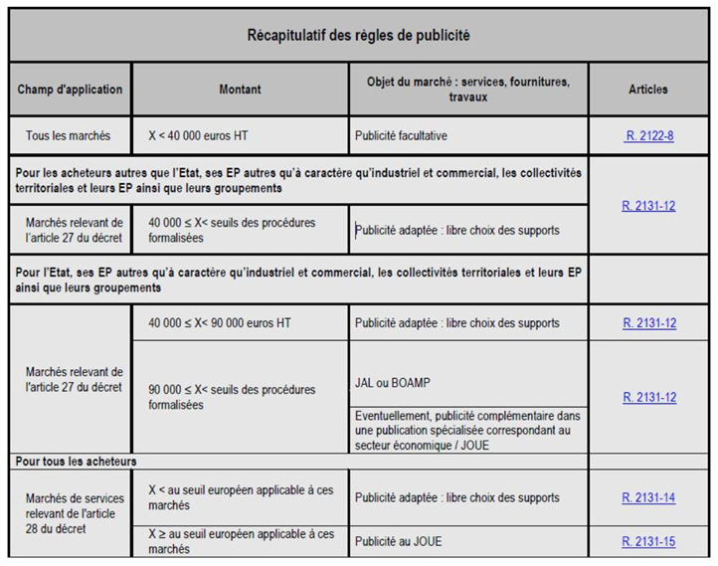

Slide 51
La mise en concurrence dans un MAPA
Les délais de remise des candidatures et des offres en MAPA.
La détermination des délais de remise des candidatures et des offres est laissée à la libre appréciation de l’acheteur mais ces délais doivent permettre à tous les candidats potentiels de concourir.
Ce délai doit tenir compte du montant du marché, de la complexité des prestations, de la facilité d’accès aux documents de la consultation, de la nécessité éventuelle d’une visite des lieux et de l’importance des pièces exigées des candidats.
Notes:
Un délai de 15 jours pour un MAPA sans difficulté particulière, sans visite sur place nécessaire et ne nécessitant pas d’étude particulière du candidat, est un minimum. En cas de visite sur place (installation d’une plonge au SRH par exemple) un délai de 4 semaines est plus adapté. En règle général 3 semaines sera un choix judicieux (bien entendu ce délai n’englobe pas de vacances où personne n’est disponible dans l’établissement pour répondre aux éventuelles questions des candidats).
Le délai de remise des plis est calculé à compter de la date de publication de l’avis de marché et non à compter de la date d’envoi à l’organe assurant la publicité. Bien entendu quel que soit la transmission de votre demande, le même délai devra être strictement le même pour tous les candidats potentiels ; ainsi, si outre la publication sur un site vous contactez des fournisseurs par mail, le délai de communication du marché et de retour devront être identiques ; un envoi étalé dans le temps d’une demande de devis serait susceptible de rompre l’égalité de traitement des candidats.

Slide 52
La mise en concurrence dans un MAPA
La sélection des candidatures en MAPA.
Au titre de la candidature, seuls peuvent être demandés des renseignements nécessaires à la vérification des capacités des candidats à exécuter correctement le marché et à l’absence d’exclusions prévues par le CCP.
L’information des candidats sur les critères de choix des candidatures est nécessaire, dès l’engagement de la procédure, dans l’avis d’appel à la concurrence ou, le cas échéant, dans le règlement de consultation. A noter que ces critères doivent exister même dans le cadre d’une consultation au moyen de devis.

Slide 53
La mise en concurrence dans un MAPA
Les critères de choix.
Les modalités de mise en oeuvre des critères de sélection des offres sont laissées à la discrétion de l’acheteur.
Pour attribuer le marché public, l'acheteur public se fonde :
- soit sur un critère unique qui peut être le prix (à condition que le marché ait pour seul objet l'achat de services ou de fournitures standardisés) ou le coût déterminé selon une approche fondée sur le coût du cycle de vie ,
- soit sur plusieurs critères parmi lesquels figurent le critère de prix ou de coût et un ou plusieurs critères qualitatifs, environnementaux ou sociaux.

Slide 54
La mise en concurrence dans un MAPA
Liste non exhaustive des critères de choix :
- prix
- qualité
- valeur technique
- caractère esthétique et fonctionnel
- performances en matière de protection de l'environnement
- performances en matière d'insertion professionnelle des publics en difficulté
- coût global d'utilisation
- rentabilité
- caractère innovant
- service après-vente et l'assistance technique
- date de livraison
- délai de livraison ou d'exécution.
D'autres critères peuvent être pris en compte s'ils sont justifiés par l'objet du marché ou ses conditions d'exécution. C’est le cas notamment du :
- critère du bien-être animal… et de considérations environnementales ou sociales.
Notes:
Ces critères sont indiqués dans les documents de la consultation et ne sont plus modifiés ensuite. Ils s'appliquent aussi aux variantes proposées.
Une jurisprudence précise que les critères doivent aussi être indiqués, même pour un MAPA ayant fait l’objet de demande de devis.
En procédure adaptée, l’expérience du candidat peut être un critère d’attribution des offres. Sa prise en compte doit néanmoins être rendue objectivement nécessaire par l’objet du marché et la nature des prestations à réaliser, sans effet discriminatoire.

Slide 55
La mise en concurrence dans un MAPA
La pondération.
La pondération des critères de choix, obligatoire en procédure formalisée, ne l’est pas en procédure adaptée. Son usage est cependant recommandé car cette méthode facilite le choix de l’offre économiquement la plus avantageuse et garantit le respect de l’égalité de traitement des candidats.
Elle permet à chaque opérateur de connaître, avec précision, l’appréciation faite sur chaque élément de son offre et de l’adapter en conséquence ;
Elle facilite la justification du choix opéré par l’établissement lorsqu’un candidat évincé demande des explications sur le rejet de son offre.

Slide 57
La mise en concurrence dans un MAPA
Les variantes.
L'article R.2151-8 du code de la Commande publique prévoit que les acheteurs peuvent autoriser la présentation de variantes. Dans ce cas, les variantes constituent des modifications, à l’initiative des candidats, de spécifications prévues dans la solution de base décrite dans les documents de la consultation.
Notes:
L'article R.2151-9 du Code de la commande publique dispose que l’acheteur peut exiger la présentation de variantes. Les variantes ainsi exigées peuvent être de deux types. Il peut s’agir de prestations supplémentaires éventuelles que le pouvoir adjudicateur se réserve le droit de commander au moment de la signature du marché, ou de solutions alternatives qui pourront alors se substituer aux offres de base.
Les variantes sont autorisées par principe. Pour les marchés publics passés selon une procédure adaptée, les candidats peuvent proposer des variantes. L’acheteur peut cependant mentionner dans les documents de la consultation qu’il les interdit. Dans le silence de l’acheteur, les variantes sont autorisées, ce qui n’est pas le cas en procédure formalisée. L’acheteur mentionnera dans les documents de la consultation, de manière succincte, les exigences minimales, ainsi que les modalités de leur présentation (article R.2151-10). Dans ce cas, seules les variantes répondant à ces exigences seront prises en considération.
Ne pas interdire les variantes constitue un moyen privilégié d’assurer une véritable adéquation entre les besoins de l’acheteur et les offres des soumissionnaires. Les variantes permettent, en particulier pour les marchés passés en procédure adaptée, d’éviter que les acheteurs soient contraints de proposer un cahier des charges intangible et ouvrent la possibilité pour l’acheteur de bénéficier d’une prestation innovante, éventuellement à un meilleur prix. Elles sont également un moyen de favoriser les solutions innovantes, auxquelles l’acheteur n’avait pas pensé.

Slide 58
La mise en concurrence dans un MAPA
La négociation.
L’acheteur peut négocier avec les candidats ayant présenté une offre. Il s’agit d’une possibilité et non d’une obligation.
Trois cas de figure peuvent se présenter :
− soit l’acheteur a annoncé sa décision de recourir à la négociation sans réserve. Dans ce cas, il est tenu de négocier ;
− soit il ne l’a pas prévu et il ne peut alors pas négocier ;
− soit, enfin, il a annoncé sa décision de recourir à la négociation en se réservant toutefois la possibilité d’attribuer le marché public sur la base des offres initiales sans négociation. Dans ce cas, s’il considère qu’il peut, au vu des offres remises, attribuer le marché, il n’est pas tenu de négocier.
Notes:
La négociation doit être menée avec tous les candidats ayant remis une offre, sauf si le règlement de la consultation ou les documents en tenant lieu précisent que la négociation ne sera menée qu’avec un nombre limité de candidats.
La négociation peut porter sur tous les éléments de l’offre ou se cantonner à un ou plusieurs éléments, limitant la négociabilité des offres. Une fois la négociation terminée, l’acheteur doit, pour choisir l’offre économiquement la plus avantageuse, classer les offres finales, en appliquant les critères de choix définis dans les documents de la consultation.

Slide 60
La mise en concurrence dans un MAPA
L’acte d’engagement.
Les candidats font parvenir leurs propositions à l’établissement. Cette proposition est constituée des annexes financières détaillant l’offre et de l’acte d’engagement. L'acte d'engagement est la pièce constitutive du marché, signée par le candidat à un marché public ou un accord cadre dans laquelle il établit son offre et s’engage à se conformer aux clauses du cahier des charges et à respecter le prix proposé. Ce document est ensuite signé par le pouvoir adjudicateur.
Notes:
En application du code de la Commande publique, l’acte d’engagement n’a plus à être demandé (signé) dès le dépôt de l’offre. Alors qu’un acte d’engagement était autrefois requis de l’opérateur économique soumissionnaire lors du dépôt de son offre, sa signature n’est plus aujourd’hui requise qu’au stade de l’attribution du marché. L'acheteur peut néanmoins exiger la signature de l'acte d'engagement lors du dépôt de l'offre, sous réserve de l'avoir expressément prévu dans le règlement de consultation ; ce qui est fortement recommandé.

Slide 61
L’achèvement de la procédure d’un MAPA
Le rapport de présentation et d’analyse du marché.
Les marchés publics passés selon une procédure adaptée, sont dispensés de la production d’un rapport de présentation.
Il est néanmoins fortement recommandé aux gestionnaires de prendre toutes les mesures propres à assurer la sauvegarde des informations lui permettant de justifier de la régularité de la procédure et de son choix : procédures de publicités éventuelles, retraits des dossiers, dépôt des candidatures et des offres etc… ; de même les tableaux et analyses qui ont abouties au choix du fournisseur par l’application des critères.

Slide 62
L’achèvement de la procédure d’un MAPA
L’information immédiate des candidats rejetés.
Dès qu’il a décidé de rejeter une candidature ou une offre, l’acheteur est tenu d’informer chaque candidat du rejet de sa candidature ou de son offre. Il n’est, en revanche, pas soumis au respect d’un délai de suspension de la signature prévu au code de la commande publique (dit délai de « stand-still »).
Mais l’information immédiate présente l’avantage de faire connaître aux candidats non retenus le rejet de leur candidature ou de leur offre et d’anticiper toute contestation ultérieure.
Notes:
. L’absence d’obligation de respecter un délai de suspension rend possible une signature rapide, par les parties, du marché passé selon une procédure adaptée ; mais elle ferme alors le référé précontractuel aux candidats évincés qui n’ont plus que le recours contractuel pour contester le choix de l’établissement.
L’étude des différents contentieux en matière de marchés publics démontre l’intérêt de s’astreindre à un délai d’attente de 16 jours (ou 11 en cas de notification électronique) avant de signer le marché avec le fournisseur retenu ; ceci afin de voir le cas échéant si un candidat évincé ne conteste pas, et ne va pas faire un référé pré-contractuel dont les effets pour l’établissement seront moindres qu’un référé contractuel si le juge lui donne raison.
Le respect de ce délai de «stand-still» sera d’autant plus conseillé que l’établissement n’est pas certain de la justification de son choix. Les acheteurs peuvent souvent avoir intérêt à s’astreindre volontairement à ce délai qui rallonge certes un peu la procédure mais leur assure une sécurité juridique optimale car le respect du délai de «stand-still» ferme la possibilité d’exercer par la suite un référé contractuel qui pourrait se traduire par des pénalités ou des indemnités à verser.

Slide 63
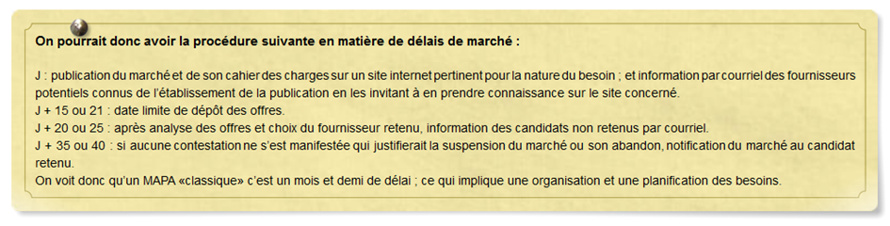
L’achèvement de la procédure d’un MAPA

Slide 64
L’achèvement de la procédure d’un MAPA
L’information à la demande des candidats.
Si l’acheteur est tenu d’informer les entreprises concernées du rejet de leur candidature ou de leur offre, il n’est, en revanche, tenu de communiquer les motifs de ce rejet qu’au candidat qui en fait la demande par écrit, dans un délai de 15 jours à compter de la réception de cette demande.
Les éléments communicables (FICHE CADA).
Il est souhaitable, en même temps qu’on les informe du rejet de leur offre, de donner un minimum de renseignements sur les motifs du rejet, ceci afin de limiter des demandes.
Notes:
Bien entendu il est possible que ces éléments ne suffisent pas et que le candidat demande des explications plus détaillées sur votre choix. Les demandes d’information ne sont enserrées dans aucun délai. Elles peuvent être faites à tout moment : avant comme après la signature du marché. Les motifs doivent être suffisamment détaillés de sorte que le candidat puisse utilement, le cas échéant, contester le rejet qui lui est opposé. L’acheteur communique, en outre, aux candidats dont l’offre a été écartée pour un autre motif que son caractère inapproprié, irrégulier ou inacceptable, les caractéristiques et les avantages relatifs de l’offre retenue, ainsi que le nom du ou des attributaires du marché ou de l’accord-cadre, en prenant garde de ne pas porter atteinte au secret industriel et commercial. L’information des candidats relative aux caractéristiques et avantages de l’offre retenue inclut la communication de la notation obtenue sur les sous-critères dès lors que ceux-ci sont susceptibles, en raison de l’importance de leur pondération, d’exercer une influence sur la présentation des offres. Sauf à ce que l’acheteur établisse qu’il en résulterait une atteinte au secret industriel et commercial, cette communication comprend également, si la demande en est faite, les délais d’exécution ou le prix global de l’offre de l’attributaire dès lors que ces éléments font l’objet des critères de sélection des offres.
En revanche, cette information n’impose pas que les motifs qui ont justifié les notes obtenues soient communiqués.
Les avis publiés par la CADA (commission d'accès aux documents administratifs) facilitent la distinction entre documents communicables ou non.

Slide 65
L’achèvement de la procédure d’un MAPA
On peut concevoir un courrier ou courriel de ce type :
Madame, Monsieur,
J’ai le regret de vous informer que votre proposition concernant le marché de fournitures pour le BTS systèmes numériques pour le lycée xxx n’a pas été retenue pour le lot n° X.
Votre position dans le classement est de 3 sur 5 propositions reçues pour le lot concerné après application des critères mentionnés dans le cahier des charges du marché.
(facultatif) la note obtenue est de 6,5 / 10.
Le fournisseur retenu pour le lot est la société :
xxxxx
xx,xxx
xxxxxx
pour un montant de xx xxx € TTC
Je vous prie de bien vouloir agréer, Madame, Monsieur, l’expression de mes salutations distinguées.

Slide 66
L’achèvement de la procédure d’un MAPA
La notification du marché (OBLIGATOIRE).
Après avoir été conclu et afin de présenter un caractère exécutoire, tout marché à procédure adaptée doit être notifié à son attributaire, en application des dispositions du code de la commande publique.
L’article R.2182-4 indique que « le marché prend effet à la date de réception de la notification » ; c’est à dire que le contrat (puisqu’un marché est un contrat) existe à partir de cette date.
Notes:
Comme tout contrat ce marché doit avoir deux signatures : le fournisseur qui est lié dans son offre avec l’acte d’engagement et l’ordonnateur qui signe la notification avec l’autorisation du CA (délégation annuelle ou acte spécifique). L’acheteur est toutefois libre du choix du support et de la forme de la notification (lettre, télécopie, courriel etc.). Votre marché est un contrat qui comporte la signature du fournisseur retenu sur l’acte d’engagement et celle de l’ordonnateur sur la notification du marché au fournisseur. Si vous avez fait les choses correctement les documents du marché (cahier des charges + acte d’engagement avec les annexes financières du candidat (sa proposition) + la notification) constituent le contrat sans qu’il soit besoin de signer quoique soit d’autre et surtout pas un contrat « type » proposé par le fournisseur qui serait susceptible de comporter des clauses contradictoires avec votre cahier des charges.
On rencontre ce cas de contrat « fournisseur » qu’on vous demande de signer notamment en matière de photocopieurs, de machines à affranchir, etc… Il convient d’être ferme et de refuser de signer un autre contrat que celui représenté par les documents de votre marché.

Slide 67
L’achèvement de la procédure d’un MAPA
Le marché infructueux ou sans suite pour motif d’intérêt général.
La déclaration d’infructuosité. Une procédure de passation est déclarée infructueuse en l'absence de candidatures ou d'offres appropriées, régulières ou acceptables.
La déclaration sans suite pour motif d’intérêt général. La personne publique peut toujours décider de déclarer la procédure de passation d'un marché public sans suite pour un motif d'intérêt. Ceci peut intervenir à tout moment de la procédure jusqu'à la signature du marché. Cette faculté de renoncer à conclure un marché n'est enserrée dans aucun délai. Le motif d'intérêt général susceptible d'être invoqué peut être très divers : économique, juridique, technique ou résulter d'un choix de gestion de la personne publique.
Notes:
VI.5.1 - La déclaration d’infructuosité.
Une procédure de passation est déclarée infructueuse en l'absence de candidatures ou d'offres appropriées, régulières ou acceptables.
La déclaration d’infructuosité suppose une inadéquation entre les attentes exprimées par l’acheteur et l’offre présentée par les candidats. Elle découle des résultats, objectivement appréciés, du déroulement de la procédure de passation.
L’infructuosité peut être déclarée exclusivement dans les cas suivants :
- en l’absence de candidature remise ;
- en l’absence de candidature recevable ;
- en l'absence d'offre remise ;
- si les offres remises se révèlent : inappropriées, irrégulières ou inacceptables.
Le fait qu’une offre au moins soit appropriée, régulière et acceptable interdit à l’acheteur de déclarer une procédure d’appel d’offres infructueuse et ce, même si le niveau de concurrence apparaît comme insuffisant. L’article R.2185-2 du code impose à l’acheteur d’informer, dans les plus brefs délais, les opérateurs économiques ayant participé à la procédure qu’il ne sera pas donné suite à cette procédure en leur indiquant les raisons qui justifient cette décision. La décision doit porter indication des délais et voies de recours pour que le délai de forclusion puisse courir.
Dans le cas d’un marché infructueux, l’article R.2122-2 du code de la commande publique prévoit la possibilité de recourir à un marché public négocié sans publicité ni mise en concurrence. Toutefois, dans les MAPA, l’acheteur est seul à déterminer la publicité adéquate. Aussi, avant de recourir à un marché public négocié sans publicité ni mise en concurrence, il lui appartient de vérifier que la publicité à laquelle il a procédé était bien suffisante pour toucher les candidats potentiellement intéressés et diligents. A défaut, il lui appartiendra de relancer la procédure.
VI.5.2 - La déclaration sans suite pour motif d’intérêt général.
La personne publique peut toujours décider de déclarer la procédure de passation d'un marché public sans suite pour un motif d'intérêt général en application de l’article R.2185-1 du code. La déclaration sans suite peut intervenir à tout moment de la procédure jusqu'à la signature du marché. Cette faculté de renoncer à conclure un marché n'est enserrée dans aucun délai et procède de ce que la décision de confier l'exécution des prestations à l'opérateur économique ayant présenté l'offre économiquement la plus avantageuse ne crée, au profit de l'attributaire, aucun droit à la signature du contrat.
Les motifs d'intérêt général susceptibles d'être invoqués peuvent être très divers. Le motif concerné peut aussi bien être économique, juridique, technique ou résulter d'un choix de gestion de la personne publique :
- Il peut s'agir de motifs d'ordre budgétaire : par exemple, le coût estimé des travaux dépasse le budget pouvant être alloué par la collectivité et conduit le pouvoir adjudicateur à mettre un terme à son projet. Ce motif suppose néanmoins de démontrer l'existence et l'origine des surcoûts invoqués.
- Le motif d'intérêt général peut être d'ordre financier tiré de ce que les prestations objet du marché pouvaient être réalisées pour un montant nettement moins élevé que celui initialement prévu sur des bases techniques nouvelles.
- Il peut s'agir par exemple de la disparition du besoin de la personne publique, d'une insuffisance de concurrence, qu'elle ait été provoquée ou non par une entente entre les entreprises, même si une ou plusieurs offres sont acceptables.
- Il peut également s'agir d'éviter les risques tenant aux incertitudes ayant affecté la consultation des entreprises ou de mettre fin à une procédure entachée d'irrégularité.
- La déclaration sans suite peut être motivée par des erreurs dans les exigences techniques des prestations rendant impossible le choix de l'offre économiquement la plus avantageuse.
L’article R.2185-2 du code impose à l’acheteur d’informer, dans les plus brefs délais, les opérateurs économiques ayant participé à la procédure qu’il ne sera pas donné suite à cette procédure en leur indiquant obligatoirement les raisons qui justifient cette décision. La décision doit porter indication des délais et voies de recours pour que le délai de forclusion puisse courir.
La déclaration sans suite pour motif d’intérêt général constitue un abandon de procédure. Pour autant, l’acheteur peut lancer une nouvelle consultation. Il devra, de plus, veiller à ce que la nouvelle procédure soit en cohérence avec la nature du motif invoqué et tirer les conséquences de ce motif. L’abandon de la procédure pour un motif d’intérêt général ne donne pas lieu à indemnisation des opérateurs économiques ayant participé à la procédure et, notamment de leur manque à gagner, sauf si le règlement de la consultation le prévoit expressément. Cette faculté de renoncement à mener la procédure à son terme ne peut être utilisée pour contourner les exigences du CCP. Le juge administratif a sanctionné pour détournement de procédure la décision de ne pas donner suite à un appel d'offres sur performance qui avait pour seul objet d'évincer le candidat retenu par la commission d'appel d'offres.

Slide 68
L’achèvement de la procédure d’un MAPA
Contrôle du comptable sur les marchés.
Le comptable n’a en aucune façon à s’assurer du respect des procédures de passation des marchés ni de l’imputation correcte des dépenses dans les lignes de la nomenclature marchés publics adoptés par l’établissement (EPA) qui relèvent de la seule responsabilité de l’ordonnateur.
Outre ses contrôles habituels (exacte imputation budgétaire et comptable de la dépense, disponibilité des crédits, …) son contrôle au niveau des marchés publics concerne aussi la présence nécessaire des pièces comptables listées par la nomenclature des pièces justificatives du décret de 2022 qui prévoit, selon les seuils, communication au comptable de divers documents indispensables.

Slide 69
La publicité à postériori
L’établissement doit assurer la publicité des marchés publics qu’il a passés. Les articles L.2196-2 et L.3131-1 du code de la commande publique imposent aux acheteurs de rendre accessibles sous un format ouvert et librement réutilisable les données essentielles des marchés publics ou contrats de concession sous réserve des dispositions relatives aux informations confidentielles ; et ce pour les marchés supérieurs à 40 000 € HT : c’est l’open-data (entre 25000 € et 40 000 € HT : publication des données simplifiées).
La durée pendant laquelle ces données doivent demeurer disponibles à la consultation sur le profil d’acheteur est normalement de 5 ans après l’achèvement du contrat, mais peut-être réduite à un an, si ces données sont publiées sur le site data.gouv.fr.

Slide 70
Le renouvellement des marchés publics.
Les avenants : conditions.
Le terme d’« avenant » a disparu du vocabulaire suite à la réforme des marchés publics de 2016. Au lieu d’avenant on devrait désormais parler de « modification du marché public ».
Les reconductions :
Tacite,
expresse.
Notes:
Un marché peut être modifié sans nouvelle procédure de mise en concurrence dans les cas listés à l'article L.2194-1 du code de la commande publique.
Un marché public peut donc être modifié dans les cas suivants :
1° Lorsque les modifications, quel qu’en soit leur montant, ont été prévues dans les documents contractuels initiaux sous la forme de clauses de réexamen, dont des clauses de variation du prix ou d’options claires, précises et sans équivoque. Ces clauses indiquent le champ d’application et la nature des modifications ou options envisageables ainsi que les conditions dans lesquelles il peut en être fait usage ;
2° Lorsque, sous réserve de la limite fixée au I de l’article 140 (*) du décret du 25 mars 2016, des travaux, fournitures ou services supplémentaires, quel qu’en soit leur montant, sont devenus nécessaires et ne figuraient pas dans le marché public initial, à la double condition qu’un changement de titulaire :
a) Soit impossible pour des raisons économiques ou techniques tenant notamment à des exigences d’interchangeabilité ou d’interopérabilité avec les équipements, services ou installations existants achetés dans le cadre du marché public initial ;
b) Présenterait un inconvénient majeur ou entraînerait une augmentation substantielle des coûts pour l’acheteur ;
3° Lorsque, sous réserve de la limite fixée au I de l’article 140, la modification est rendue nécessaire par des circonstances qu’un acheteur diligent ne pouvait pas prévoir ;
4° Lorsqu’un nouveau titulaire remplace le titulaire initial du marché public, dans l’un des cas suivants :
a) En application d’une clause de réexamen ou d’une option conformément au 1° ;
b) Dans le cas d’une cession du marché public, à la suite d’une opération de restructuration du titulaire initial, à condition que cette cession n’entraîne pas d’autres modifications substantielles et ne soit pas effectuée dans le but de soustraire le marché public aux obligations de publicité et de mise en concurrence. Le nouveau titulaire doit remplir les conditions qui avaient été fixées par l’acheteur pour la participation à la procédure de passation du marché public initial ;
5° Lorsque les modifications, quel qu’en soit leur montant, ne sont pas substantielles. Une modification est considérée comme substantielle lorsqu’elle change la nature globale du marché public. En tout état de cause, une modification est substantielle lorsqu’au moins une des conditions suivantes est remplie :
a) Elle introduit des conditions qui, si elles avaient été incluses dans la procédure de passation initiale, auraient attiré davantage d’opérateurs économiques ou permis l’admission d’autres opérateurs économiques ou permis le choix d’une offre autre que celle retenue ;
b) Elle modifie l’équilibre économique du marché public en faveur du titulaire d’une manière qui n’était pas prévue dans le marché public initial ;
c) Elle modifie considérablement l’objet du marché public ;
d) Elle a pour effet de remplacer le titulaire initial par un nouveau titulaire en dehors des hypothèses prévues au 4° ;
6° Lorsque le montant de la modification est inférieur aux seuils européens publiés au Journal officiel de la République française et à 10 % du montant du marché initial pour les marchés publics de services et de fournitures ou à 15 % du montant du marché initial pour les marchés publics de travaux, sans qu’il soit nécessaire de vérifier si les conditions prévues au 5° sont remplies

Slide 71
Les marchés en situation de crise économique.
Fiche technique de la DAJ sur les marchés publics confrontés à des pénuries d’approvisionnement qui engendrent un renchérissement important des coûts et un allongement des délais de livraison :
https://www.economie.gouv.fr/files/files/directions_services/daj/marches_publics/conseil_acheteurs/fiches-techniques/crisesanitaire/FT-P%C3%A9nurie_mati%C3%A8res_premi%C3%A8res.pdf?v=1645207702
Délai d’exécution (force majeure)
Renonciation aux pénalités de retard (force majeure)
Caractère intangible du prix :
Le prix contractualisé est intangible, ainsi que les conditions de son évolution prévues à la signature du contrat. Le prix et ses conditions d’évolution sont des éléments essentiels du marché qui ne peuvent évoluer en cours d’exécution, sauf clause de révision ou clause de réexamen. La clause de révision de prix ne peut donc être ni modifiée, ni introduite en cours d’exécution du marché même si celle-ci était obligatoire.

Slide 72
Les marchés en situation de crise économique.
Circulaire relative à l'exécution des contrats de la commande publique dans le contexte actuel de hausse des prix de certaines matières premières :
https://www.economie.gouv.fr/files/files/directions_services/daj/marches_publics/conseil_acheteurs/Circulaire-30-mars2022.pdf?v=1648902799
Modification des contrats en cours
Théorie de l’imprévision
Gel des pénalités contractuelles
Insertion d’une clause de révision tarifaire

Slide 73
Les délits en matière de marchés publics.
Avec la réforme de la responsabilité des gestionnaires publics les risques augmentent pour les responsables des marchés publics.
Délit de favoritisme
L'article 432-14 du Nouveau code pénal prévoit qu' « est puni de deux ans d'emprisonnement et de 30.000 euros d'amende le fait par une personne dépositaire de l'autorité publique ou chargée d'une mission de service public (…) ou agent de l'Etat, des collectivités territoriales, (…) de procurer ou de tenter de procurer à autrui un avantage injustifié par un acte contraire aux dispositions législatives ou réglementaires ayant pour objet de garantir la liberté d'accès et l'égalité des candidats dans les marchés publics et les délégations de service public ».
La Cour de cassation estime que « la seule constatation de la violation, en connaissance de cause, d’une prescription légale ou réglementaire, implique de la part de son auteur, l’intention coupable exigée par l’article L.121-3 du code pénal ».
Notes:
Diverses discriminations sont susceptibles d’entrer dans les prévisions de l’article 432-14 du code pénal, à tous les stades de la procédure d’attribution du marché :
- Mauvaise définition des besoins. Notamment le fait d’établir un cahier des charges « sur mesure » pour favoriser une entreprise, définir des prestations de telle manière que seul un candidat peut les réaliser (programme strict de voyage scolaire par exemple),
- Reprise in extenso de devis d’un fournisseur dans un cahier des charges,
- Communication d’éléments privilégiés à certains candidats (points importants, sous critères, souhaits précis de l’acheteur, éléments financiers, techniques particuliers, etc….
- Fractionnement artificiel du marché pour éviter certains seuils de publicité. C’est un risque important pour les EPLE qui confondent souvent besoin ponctuel et bon de commande sans définition des besoins sur la durée nécessaire (annuelle, voir pluriannuelle),
- Non allotissement non justifié,
- Non-respect de délai suffisant de procédure,
- Déclaration sans suite pour éviter de retenir un candidat non désiré,
- Acceptation d’une offre inacceptable,
- Manipulation des critères pour favoriser une entreprise,
- Choix du fournisseur basé sur des considérations extérieures : liens avec le fournisseur, un tiers, relations privilégiées, souhait de garder un même fournisseur, etc…
- Non remise en concurrence (marchés à tacite reconduction d’une durée anormale…),
- Avenants ultérieurs bouleversant l’économie du marché
- Etc…

Slide 74
Les délits en matière de marchés publics.
La prise illégale d’intérêt.
Le nouveau Code pénal (article 432-12 du code pénal) prévoit que : « le fait pour une personne dépositaire de l’autorité publique ou chargée d’une mission de service public ou par une personne investie d’un mandat électif public, de prendre, recevoir ou conserver, directement ou indirectement, un intérêt quelconque dans une entreprise ou dans une opération dont elle a, au moment de l’acte, en tout ou partie, la charge d’assurer la surveillance, l’administration, la liquidation ou le paiement, est puni de cinq ans d’emprisonnement et de 75 000 € d’amende ».
Jurisprudence : TC de Montbéliard, 7 janvier 2016, « commune de Béthoncourt »
Notes:
Le tribunal correctionnel de Montbéliard, dans un jugement du 7 janvier 2016, « commune de Béthoncourt » a condamné l’ancien maire de Béthoncourt (ville de 6 000 habitants) et l’ex-directrice générale des services à une amende de 5000 euros, dont la moitié avec sursis, pour atteinte à la liberté d’accès et à l’égalité de traitement dans le cadre de la commande publique.
Le juge du tribunal correctionnel relève que la pose d'un portail pour 12 000 € s'inscrivait en réalité dans une opération plus vaste d'une valeur de 65 000 € (« saucissonnage » d’un marché pour éviter l’effet de seuil et donc les contraintes liées aux procédures) ; et qu'aucune « mise en concurrence n'a été effectuée alors que d'autres entreprises auraient pu être contactée afin de proposer une offre moins couteuse et répondant au besoin de la commune ». Cette pose avait par ailleurs été au final facturée 13 000 € sans qu'un avenant ne vienne modifier le montant du marché. Des travaux de voirie pour 42 000 € n'avaient fait l'objet que d'un bon de commande établit « postérieurement à la facture, pour pallier la carence d'écrit et permettre le paiement de cette facture ». Enfin un marché de travaux d'un montant supérieur à 90 000 €, n'avait pas fait l'objet d'un avis de publicité au BOAMP ou dans un JAL

Slide 75
CANEVAS
D’UN
MAPA
Une simple adaptation des pages de ce canevas vous permettra de faire une publication rapidement et de manière sécurisée d’un point de vue juridique de votre MAPA.
S’agissant d’un MAPA l’ensemble des éléments de la consultation sont regroupés dans un même document : cahier des charges, règlement de la consultation, acte d’engagement, avis d’acceptation et notification.

